Slide 1

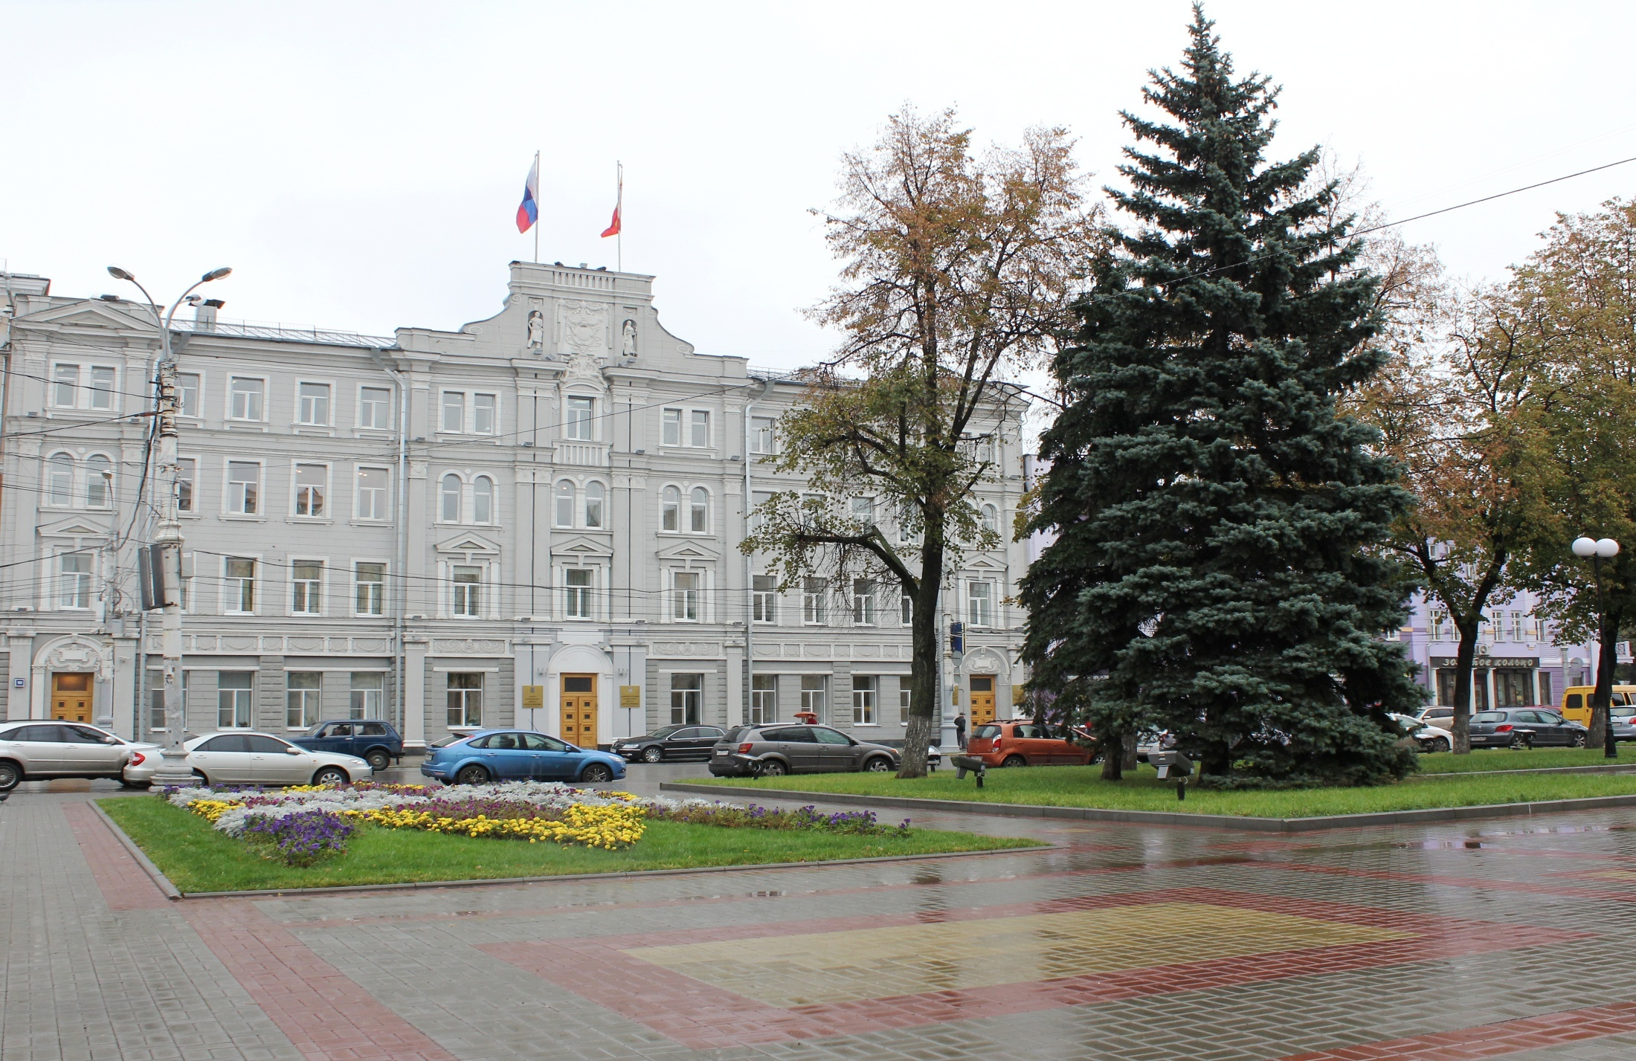
Администрация городского
округа город Воронеж
Управление экологии
Оперативное рабочее совещание у главы городского округа город Воронеж 30.01.2017 года
Вопрос № 3
«О мероприятиях в рамках года экологии»
Руководитель управления экологии
Н.В. Ветер

Slide 2
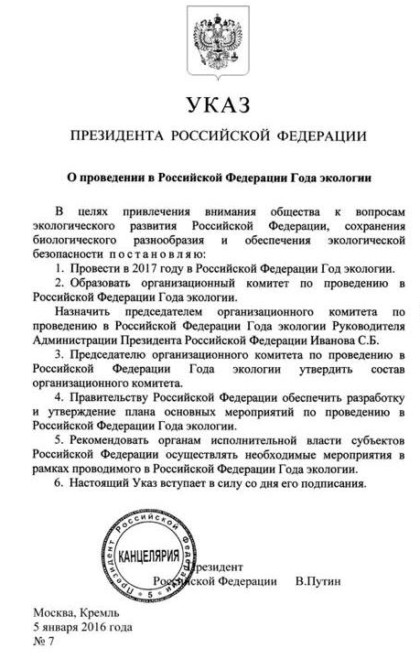
2017 год - «Год экологии»
Указ Президента Российской Федерации от 05.01.2016 № 7 «О проведении в Российской Федерации Года экологии»
Распоряжение Правительства Российской Федерации от 02.06.2016 №1082-р «Об утверждении Плана основных мероприятий по проведению в 2017 году в Российской Федерации Года экологии»
Распоряжение Правительства Воронежской области от 18.06.2016 № 407 «Об утверждении Плана мероприятий Воронежской области по проведению в 2017 году в Российской Федерации Года экологии»
План основных мероприятий по проведению в 2017 году на территории городского округа город Воронеж Года экологии утвержден главой городского округа город Воронеж 16.08.2016

Slide 3
Увеличение зеленых зон общего пользования
Год | Количество объектов, шт. | Площадь, га
2015 | 267 | 885
2016 | 280 | 900

Slide 4
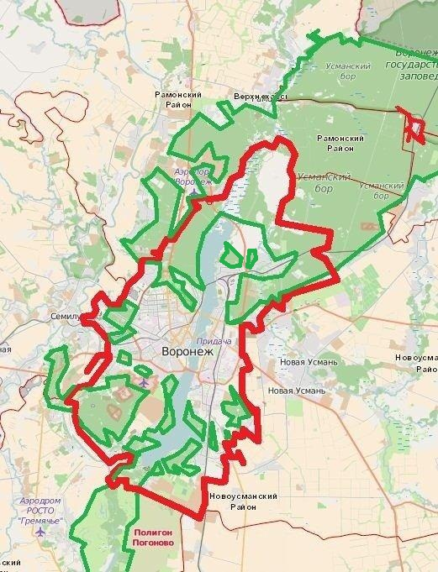
Лесопарковый зеленый пояс городского округа город Воронеж
Федеральный закон РФ от 03.07.2016 № 353 «О внесении изменений в Федеральный закон «Об охране окружающей среды» и отдельные законодательные акты Российской Федерации в части создания лесопарковых зеленых поясов»
Постановление правительства Воронежской области от 21 ноября 2016 г. N 851 «О создании межведомственной рабочей группы по вопросу
создания лесопаркового зелёного пояса вокруг городского округа
город Воронеж»

Slide 5
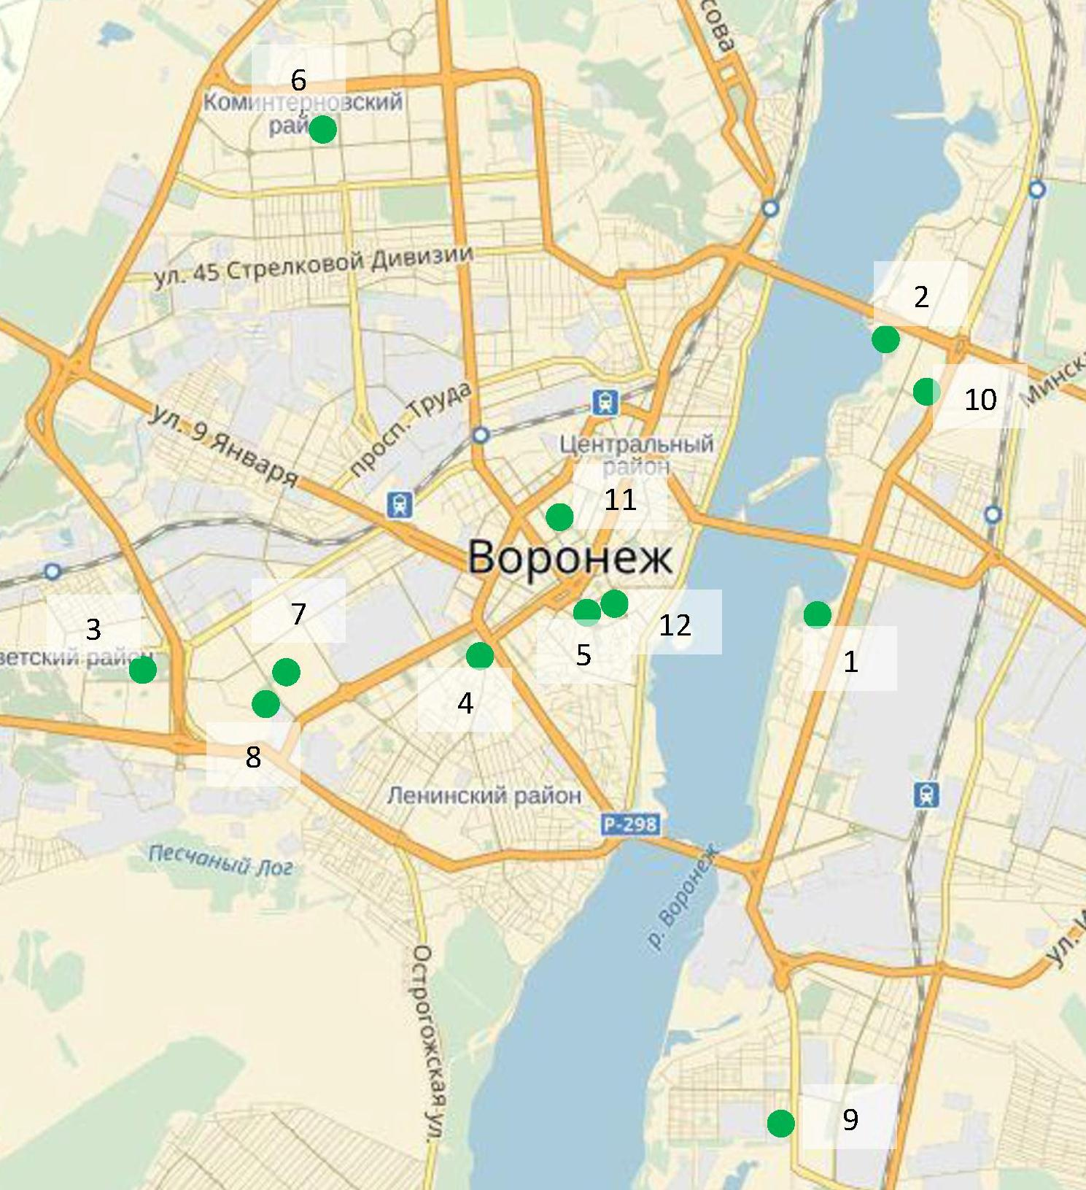
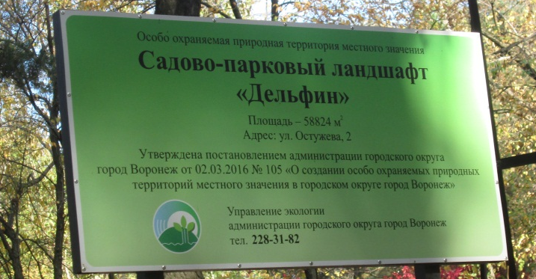
Особо охраняемые природные территории местного значения
Парк «Алые паруса»
Парк «Дельфин»
Парк «Танаис»
Парк им. Дурова
Сквер им. Бунина
«Парк Победы»
«Сквер Школьный»
«Сквер Примирения и согласия»
«Сквер Чайка»
«Сквер «У озера»
«Бульвар по ул. Карла Маркса»
Бульвар «Есенинская аллея»

Slide 6
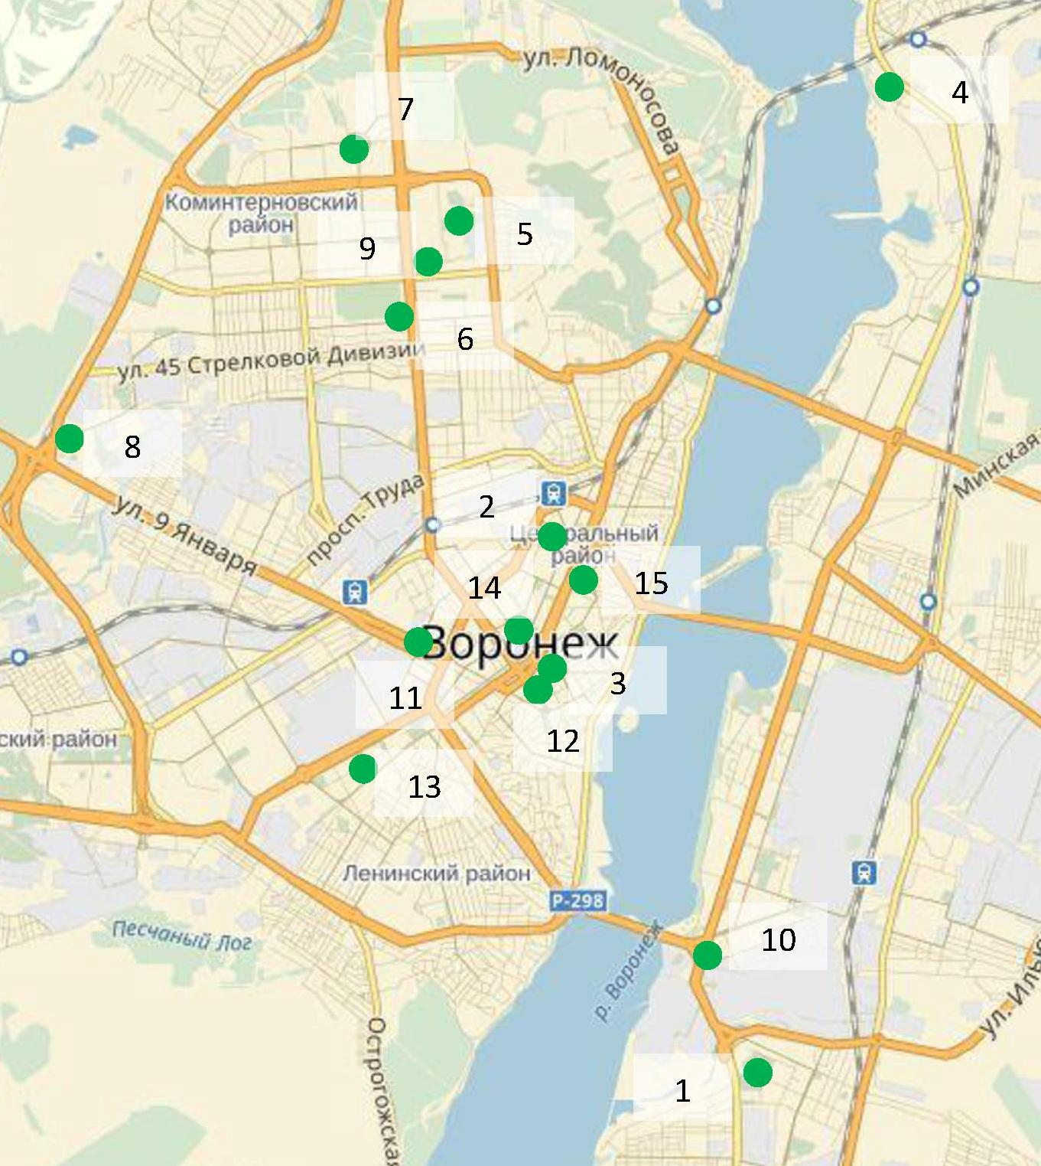
Перспективные особо охраняемые природные территории местного значения
парк Южный (ул. Новосибирская, 5в);
парк культуры и отдыха «Орленок» (ул. Чайковского, 6)
парк им. Дзержинского (ул. Дзержинского, 80);
сквер «Лесная сказка» (ул. Богдана Хмельницкого, 26д)
сквер «Дубрава» (ул. Шишкова, 83л);
сквер Мемориальный (Московский пр., 31в);
сквер «Роща Сердца» ( ул. Маршала Жукова, 12в);
сквер по ул. Антонова-Овсеенко (ул. Антонова-Овсеенко, 3д);
сквер «Ратный» (Московский пр., 82в);
сквер Защитников Воронежа (Ленинский пр., 1в);
сквер Комсомольский (ул. Кольцовская, 68в);
сквер «Надежда» (ул. Плехановская, 8д);
сквер Депутатский (ул. Депутатская, 8д);
сквер Экологов (ул. Фридриха Энгельса, 48д);
15. мемориальный комплекс «Площадь Победы»
по пл. Победы, 1в.

Slide 7
Инвентаризация зеленых насаждений в 2017 году
Железнодорожный район | Коминтерновский район | Левобережный район | Ленинский район | Советский район | Центральный район
- Ленинский проспект; - ул. Остужева; - ул. Богдана Хмельницкого; - ул. Димитрова; - ул. Старых Большевиков; - ул. 25 Января; - ул. Переверткина | - Московский проспект; - проспект Труда; - ул. Хользунова; - ул. Генерала Лизюкова; - Бульвар Победы; - ул. 60-й Армии | - Ленинский проспект; - ул. Лебедева; - ул. Новосибирская; - ул. Ленинградская; - ул. Димитрова | - ул. Кольцовская; - ул. Плехановская; - ул. 20 летия Октября; - ул. Кирова; - Пл. Ленина; - ул. Ворошилова; - ул. Пушкинская; -ул. Ф. Энгельса; - ул. Никитинская; - ул. Свободы; - ул. Платонова; - ул. Колесниченко | - ул. Ворошилова; - ул. Домостроителей; - ул. Пеше-Стрелецкая; - ул. Героев Сибиряков; - ул. Космонавтов; - ул. Маршака; - ул. О. Дундича; - ул. Пирогова; - ул. Бахметьева; - ул. Депутатская; - Бульвар Пионеров; - ул. Перхоровича; - ул. Путиловская | - проспект Революции; - ул. Кольцовская; - ул. Плехановская; - ул. Ленина; - ул. Ломоносова - ул. Театральная; - ул. Орджоникидзе; - ул. Мира; -ул. Комиссаржевской; - ул. Коммунаров; - ул. Степана Разина; - ул. 25 Октября; - ул. Революции 1905 года

Slide 8
Работы по посадке зелёных насаждений в 2017 году
300 саженцев с закрытой корневой системой
Озеленение в 2017 году
4000 саженцев деревьев и 13000 кустарников с открытой корневой системой
посадка «Аллей молодоженов» около 500 деревьев

Slide 9
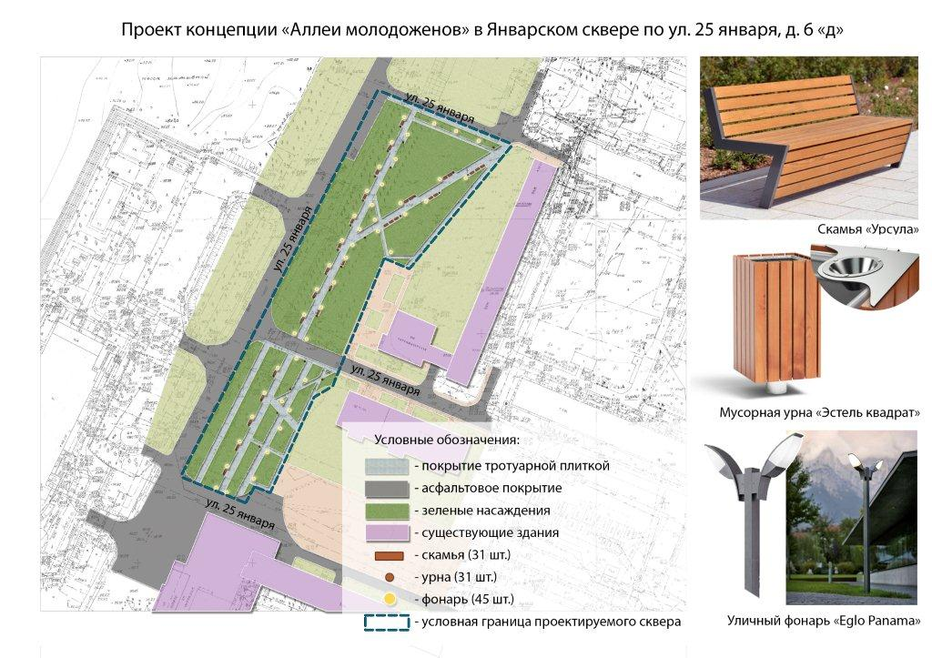
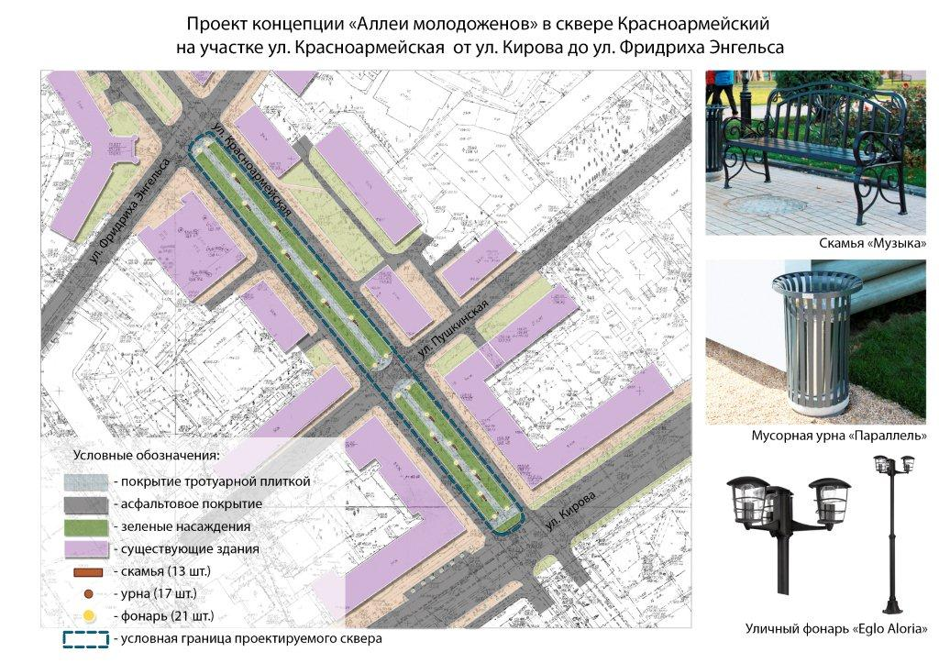
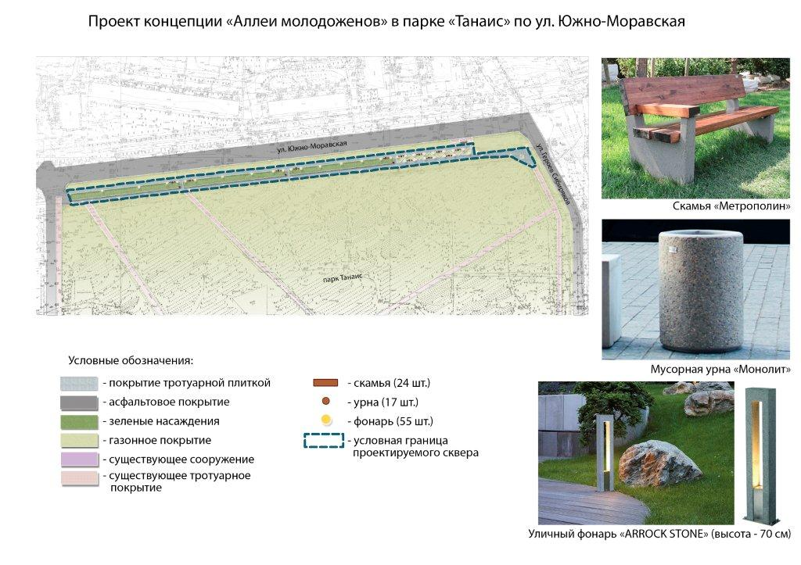
Озелененные территории для размещения «Аллей молодоженов» в 2017 году

Slide 10
«Формирование комфортной городской среды»
Наименование мероприятия, объекта | Объем работ
Строительство Воронежского центрального парка (II очередь), ул. Ленина,10 | Реконструкция и создание новых дорожно-тропиночных сетей, устройство входной группы со стороны ул. Ипподромная, установка ограждения по периметру парка, устройство велодорожек, строительство кафе, установка комплексной спортивной площадки
Проведение мероприятий по благоустройству сквера "Чайка", ул. Новосибирская, 80 в (II очередь) | Устройство дорожек, установка форм малой архитектуры, озеленение, устройство спортивной площадки
Благоустройство сквера "Дубрава", ул. Шишкова, 83 л, Московский пр-т, 100с | Устройство пешеходных дорожек, освещения, установка детских и спортивных площадок
Проектирование и реконструкция парка "Орленок", ул. Чайковского, 6 д | Проектирование и проведение комплексного благоустройства, в том числе с озеленением, созданием детских игровых зон
Проектирование и строительство Детского литературного парка, пл. Детей,1 | Реконструкция и создание новых дорожно-тропиночных сетей, лестничных сходов, парковки. Строительство детское литературное кафе, туалета. Организация игровой площадки, зоны чтения, пункта продажи книг, лектория.
Благоустройство парка "БАМ", ул. Ростовская, 62д | Устройство пешеходных дорожек, освещения, установка детских и спортивных площадок

Slide 11
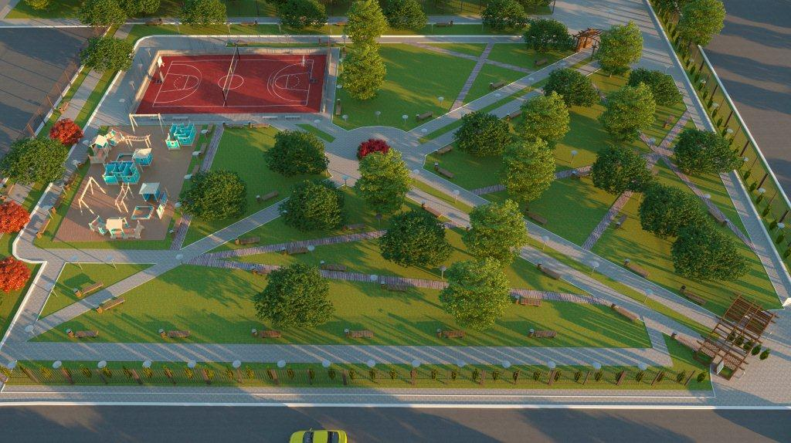
Благоустройство сквера «Чайка»

Slide 12
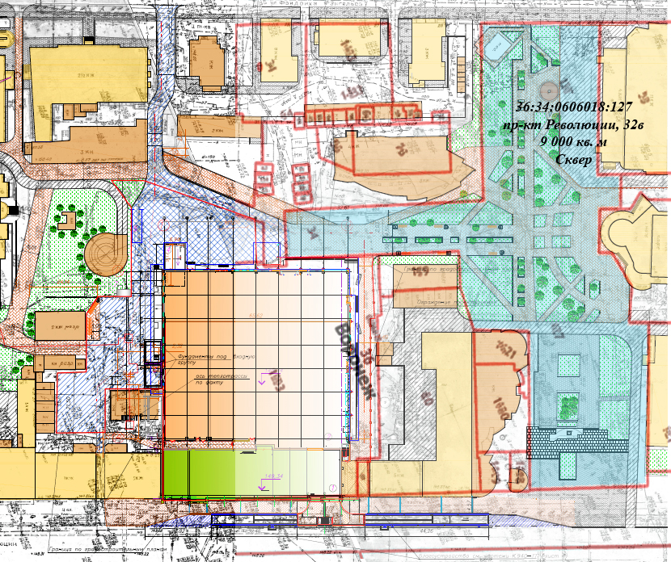
Благоустройство сквера Дома Офицеров

Slide 13
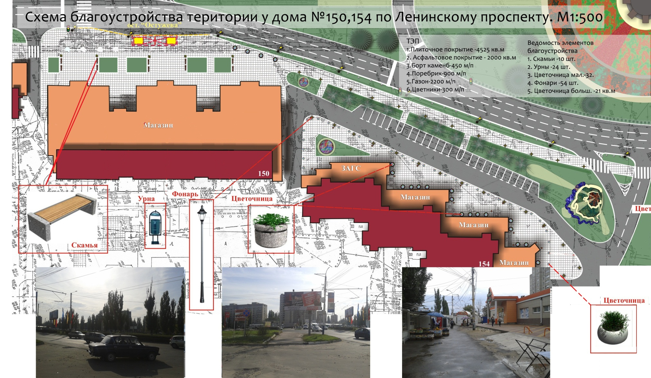
Благоустройство территории по Ленинскому проспекту, 154

Slide 14
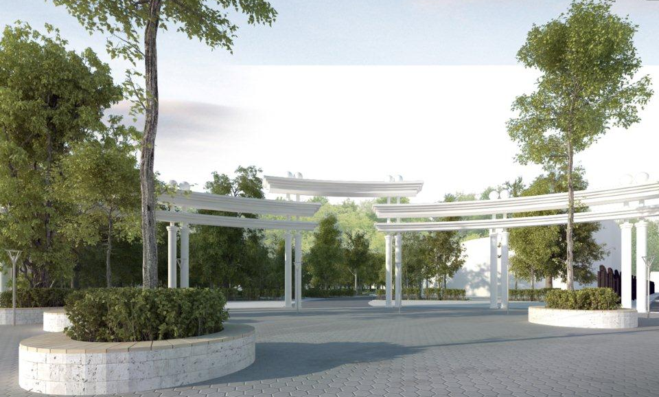
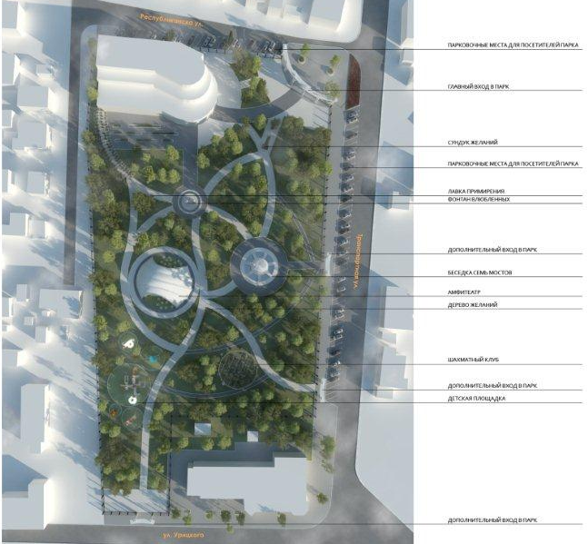
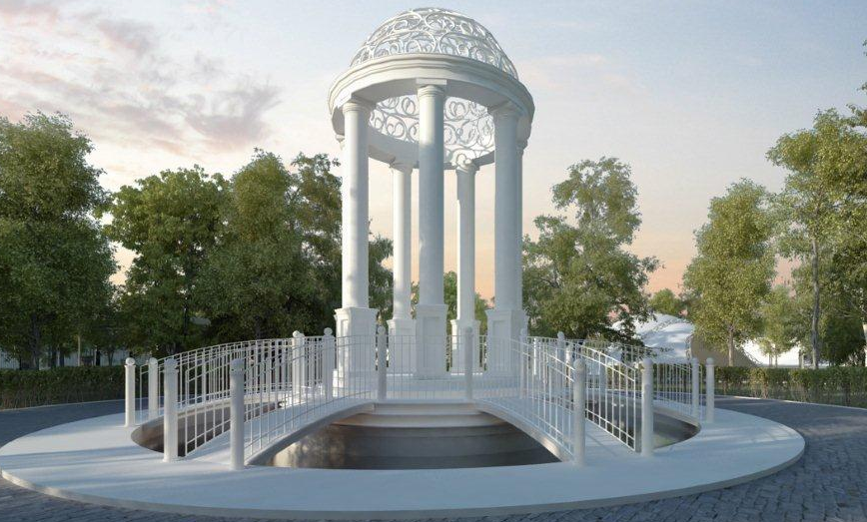
Развитие сквера «Бринкманский сад»

Slide 15
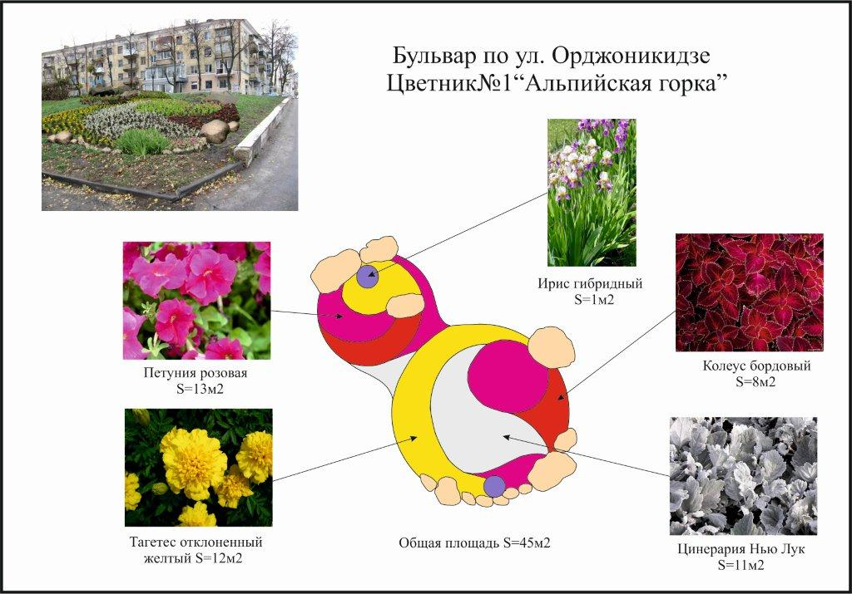
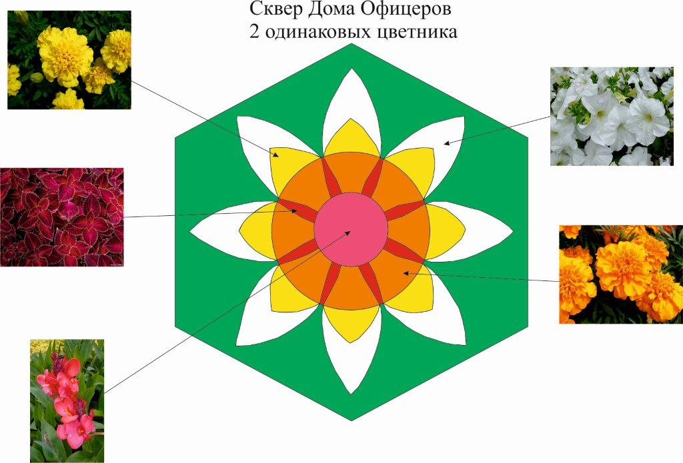
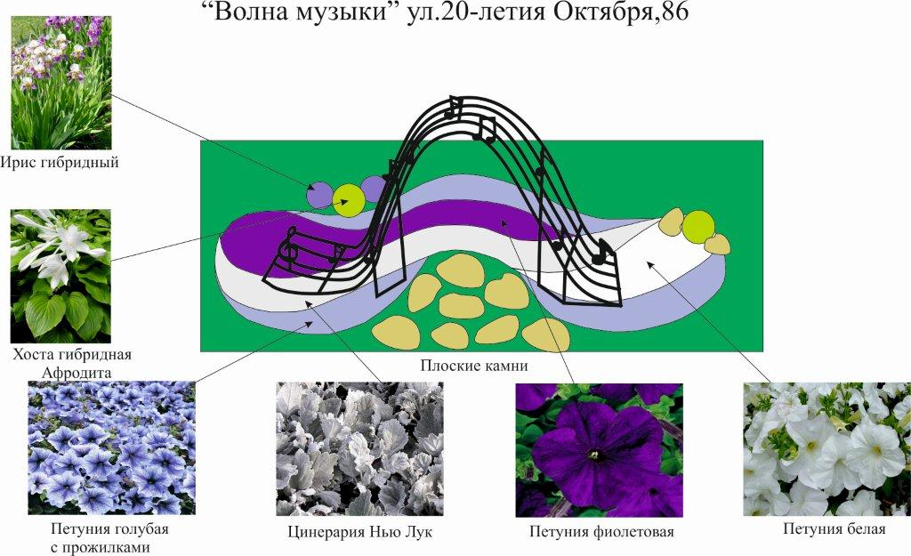
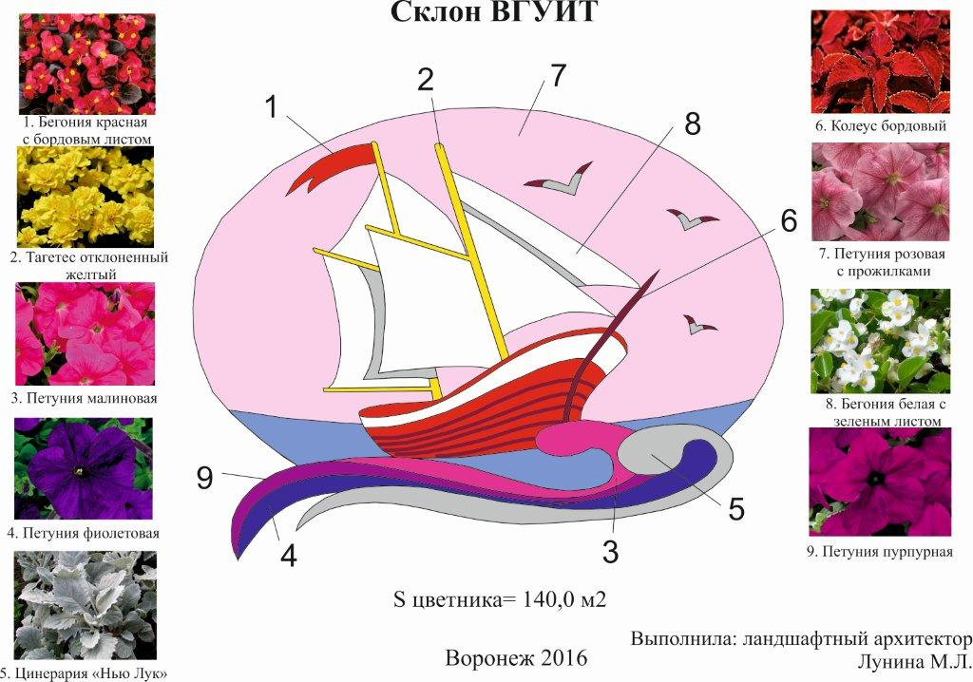
Организация новых цветников

Slide 16
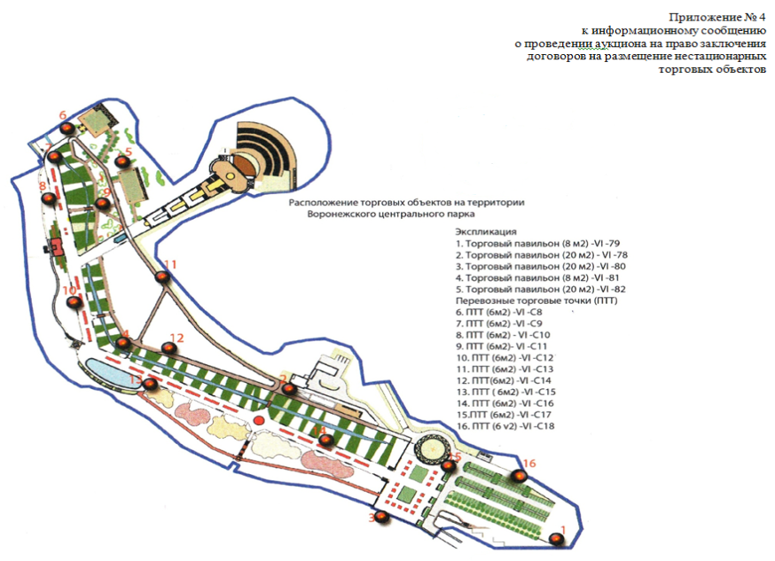
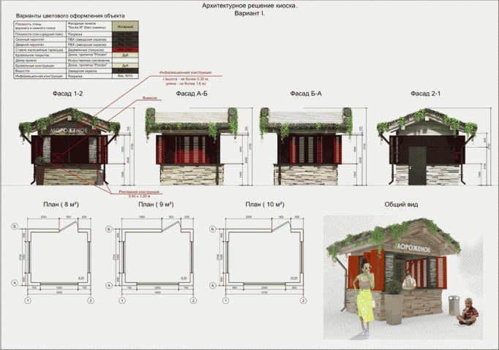
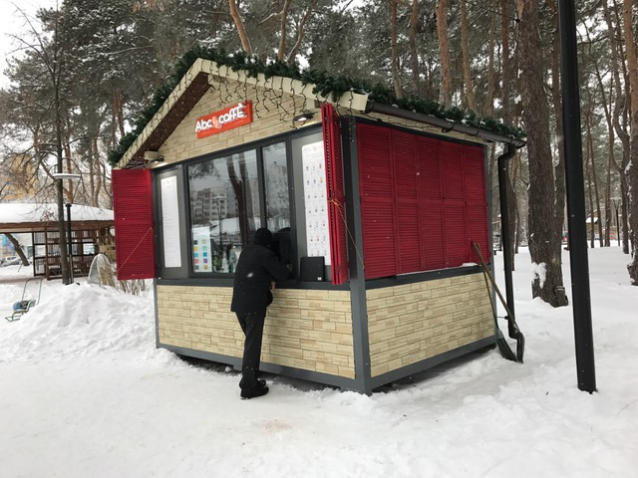
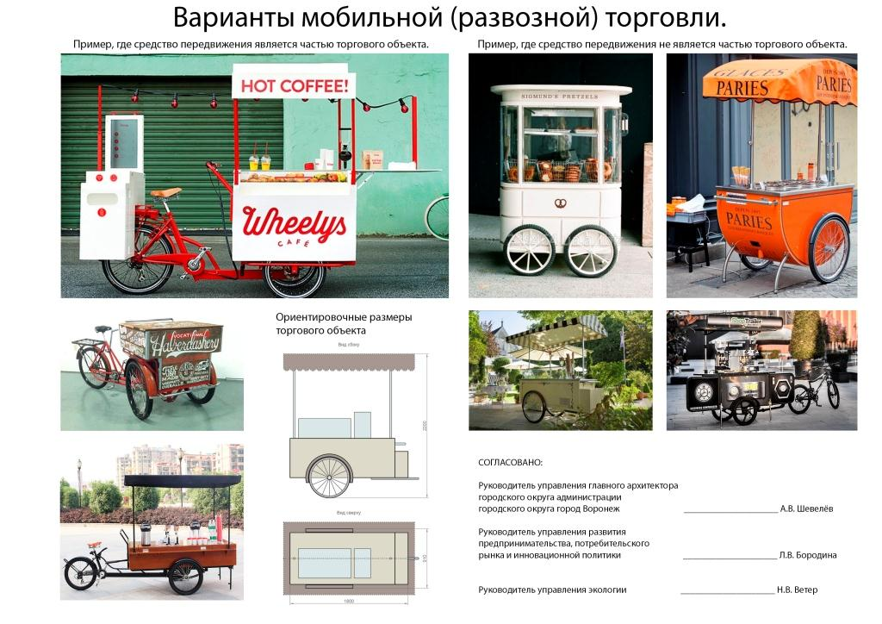
Схема размещения НТО и типовые архитектурные решения нестационарных торговых объектов
Воронежский центральный парк

Slide 17
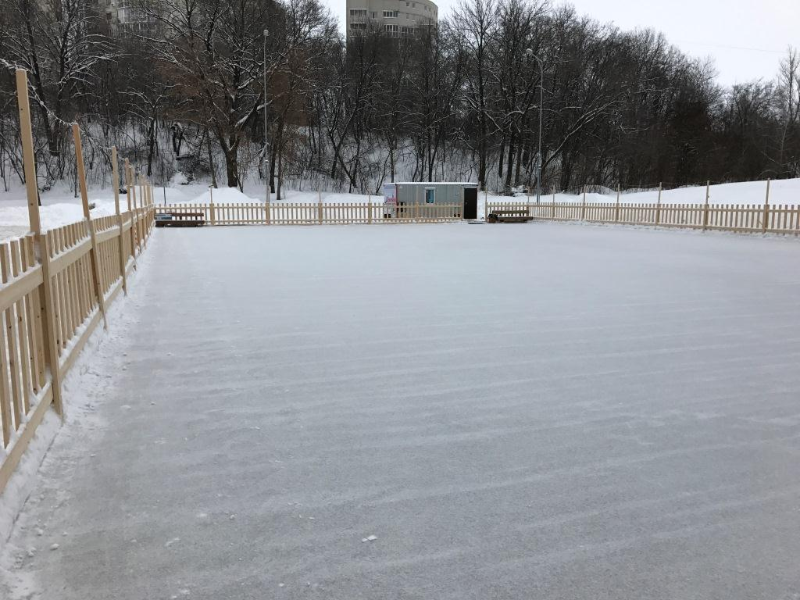
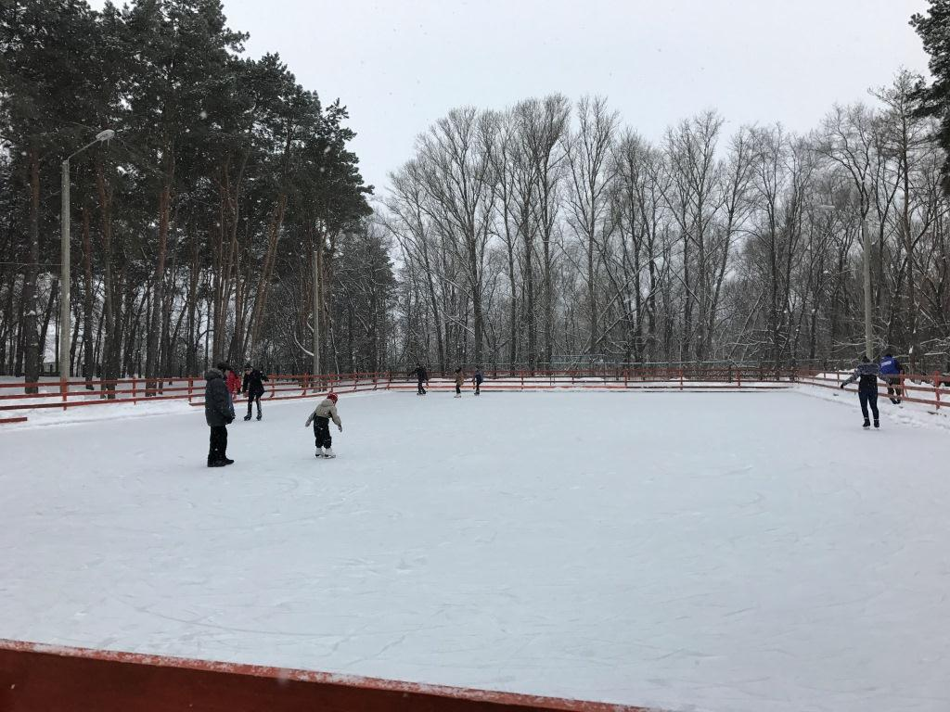
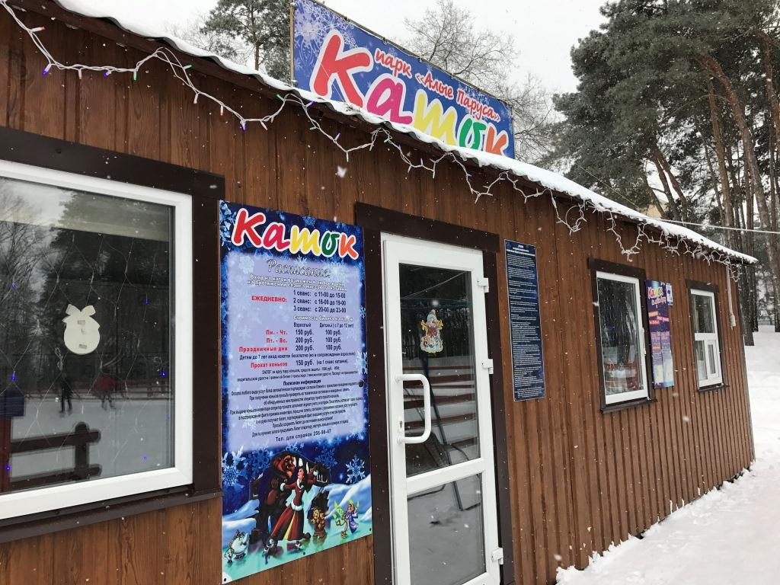
Организованы ледовые катки в парках
«Орленок» (ул. Чайковского, 6);
Воронежский центральный парк
(ул. Ленина, 10);
3. «Южный»
(ул. Новосибирская, 5в);
4. «Алые паруса»
(ул. Арзамасская, 4д);

Slide 18
Камеры видеонаблюдения в парках
Количество камер видеонаблюдения в парках и скверах, шт.
Воронежский центральный парк | 14 (5 поворотных)
«Алые паруса» | 8
«Южный» | 5
«Чайка» | 4
«Орлёнок» | 3
«Патриотов» | 3
«Комсомольский» | 2
«Дельфин» | 2
Всего | 41

Slide 19
Исполнение полномочий по отлову
безнадзорных животных
Выделенные и освоенные субвенции из областного бюджета
Объём и перечень
выполненных мероприятий

Slide 20
Результаты мониторинга количества безнадзорных животных на 01.01.2017

Slide 21
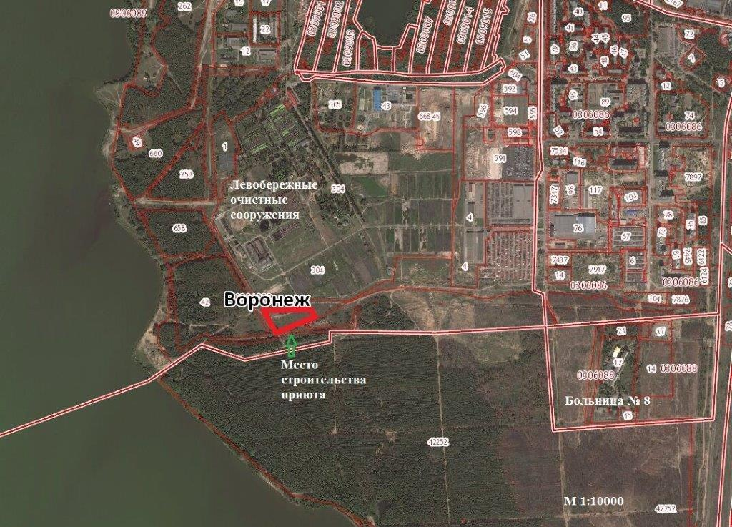
Земельный участок, определенный для строительства муниципального приюта для безнадзорных животных

Slide 22
Ликвидация мест захламления в 2016 году
 | Объем израсходованных средств, тыс. руб. | Площадь ликвидированного захламления, га | Объем вывезенных отходов, куб. м
Железнодорожный район | 1078,7 | 190,0 | 4246,0
Коминтерновский район | 613,7 | 0,2 | 2967,0
Левобережный район | 690,6 | 106,0 | 2111,0
Ленинский район | 352,9 | 10,25 | 1534,0
Советский район | работы выполнялись силами МБУ КБУ района | 1,3 | 18708,0
Центральный район | 1577,4 | 0,2 | 5678,0
Городской округ город Воронеж | 4313,4 | 308 | 35304,0

Slide 23
Незаконные уничтожения зелёных насаждений в 2016 году
выявлены факты незаконной вырубки 450 деревьев
Факты незаконного уничтожения деревьев на территории городского округа город Воронеж
направлено 57 материалов в правоохранительные органы, ущерб составил 7,5 млн. руб.
возбуждено 23 уголовных дела, по остальным обращениям проводятся соответствующие проверки.

Slide 24
Выявленные нарушения соблюдения требований муниципальных правовых актов

Slide 25
Поступления в бюджет городского округа город Воронеж от неналоговых платежей, млн. руб.

Slide 26
ПРОЕКТ ПРОТОКОЛ поручений, определенных на еженедельном рабочем совещании у главы городского округа город Воронеж от 30 января 2017 года
№ п/п | Поручение | Ответственные исполнители | Срок исполнения
1. | Проработать вопрос по включению облесённых земельных участков в лесопарковый зелёный пояс городского округа город Воронеж | Ветер Н.В. Огнева С.М. | до 20 декабря 2017
2. | Провести работы по комплексному экологическому обследованию 15 перспективных особо охраняемых природных территорий местного значения | Ветер Н.В. | до 20 декабря 2017

Slide 27
СПАСИБО ЗА ВНИМАНИЕ!

